Slide 1
Curso Javascript
jQuery, underscore y backbone
Carlos Hernández
Jorge Fernández
Roberto Santiago
BEEVA 2013

Slide 2
ÍNDICE
Objetivo del curso
jQuery
Underscore
Backbone
Fin
3
6
17
19
36

Slide 3
Objetivo del curso
¿Porqué lo hacemos?
Contaros un caso de éxito

Slide 4
¿Porqué lo hacemos?
Mostrar la revolución del desarrollo Front-end y motivaros a aprender y usar Javascript. Para comprenderlo, te ponemos en contexto.
FINALES DE LOS 90
CAMBIO EN LA TECNOLOGÍA
POTENTES LIBRERÍAS
CGI’s, HTML…
Javascript fue creado por NETSCAPE hace sólo 19 años
Los avances en la tecnología, tanto en los dispositivos como sobre todo en los navegadores, han permitido que JavaScript sea el lenguaje de la web
La construcción de toolkits muy potentes ha potenciado las posibilidades que ofrece JavaScript. jQuery, Mootools, Prototype, ExtJS, etc
PRIMEROS TIEMPOS
LLEGADA DE AJAX
MOTIVACIÓN
Considerado un lenguaje para no profesionales, por lo que ha tenido mala fama entre los desarrolladores
Lo que realmente revolución el mundo de Javascript y cambió la visión de los desarrolladores fue AJAX, en 2005
Es un tren que todavía estáis a tiempo de coger. El perfil de un desarrollador Front-end es de los más demandados a nivel global, … y mejor pagado.

Slide 5



Contaros un caso de éxito,… futuro ;)
Queremos mostraros nuestra experiencia de más de un año en la NET de BBVA como equipo Front.
S
Librería potente y usada por la comunidad de desarrolladores
jQuery
Permite manejar el DOM, dar efectos y gestionar eventos
Se usa como librería complementaria de Backbone
Librería potente de utilidades JavaScript sobre objetos
Underscore
Se usa como núcleo de Backbone
Undescore es la corbata para jQuery, y los tirantes para backbone
Backbone
Framework ligero y sencillo de usar
Se basa en tres capas, Modelo-Vista-Controlador

Slide 6
jQuery
jQuery y su relación con el DOM
¿Qué es jQuery?
Selectores
Modificación de selectores
Navegación por el DOM
Modificación de elementos de DOM
Métodos jQuery
Eventos
Efectos

Slide 7
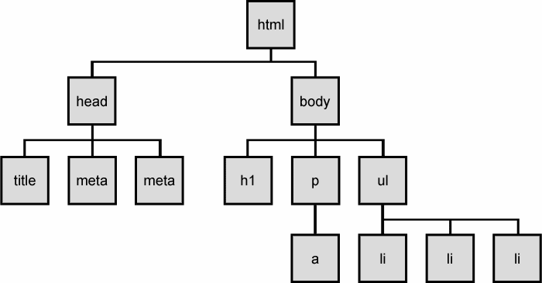
jQuery y su relación con el DOM
Document Object Model es un modelo estandar que proporciona un conjunto de objetos para documentos HTML. Define la manera en que los objetos y elementos se relacionan en un documento.
TRANFORMA HTML A OBJETOS PARA PODER MANEJARLOS
<div class=“ayuda”>…</div>
Pasa a ser
Document.div[0]
Document.div[‘ayuda’]
Documento.div.ayuda

Slide 8
Ejemplo de jQuery y su relación con el DOM
document.getElement(‘#hplogo’);
$(‘hplogo’);
document.getElementById('hplogo').style.background="url(http://www.beeva.com/fileadmin/template/img/logo-header.png) no-repeat";
$('#hplogo').css('background', 'url(http://www.beeva.com/fileadmin/template/img/logo-header.png) no-repeat');
$('#hplogo').css('background-position', ‘center center');
Si el logo lo han cambiado -- $('#hplogo').attr('src', 'http://www.beeva.com/fileadmin/template/img/logo-header.png');
$('#hplogo').attr('width', '159');
$('#hplogo').attr(’height', ’40');
$('#hplogo').fadeOut('500');

Slide 9
¿Qué es jQuery?
jQuery se basa en DOM
TOOLKIT
Simplifica la navegación por el DOM, gestiona los eventos, las animaciones y las interacciones AJAX
HERRAMIENTAS FUERA DEL DOM
GET & SET
El desarrollador puede usar métodos para consultar información del DOM y modificarla
Contiene ciertos métodos útiles para realizar operaciones fuera del DOM.

Slide 10
Selectores
A partir de la función básica, $(), se pueden manipular objetos jQuery. Esta función permite realizar operaciones de selección de elementos del código HTML.
Selección por tag: $(‘div’);
$(‘#hplogo’);
Selección por id: $(‘#contenidos_derecha’);
Selección por clase: $(‘.columna_izquierda’);
Selección por hijos: $(‘#info > li’);
$('#hplogo > div');
Selección por orden: $(‘.columnas div’);
Pseudoselectores: $(‘li:first-child);

Slide 11
Modificación de selectores
Las selecciones de elementos realizadas pueden gestionarse mediante funciones específicas, para poder manipular elementos concretos.
Añadir elementos: selección.add();
Obtener el último elemento: seleccion.last();
Obtener el primer elemento: seleccion.first();
Obtener un elemento específico del listado: seleccion.eq();
Filtrar los elementos: seleccion.filter();
Filtrar por elementos que no están en la selección: seleccion.not();

Slide 12
Navegación por el DOM
Existen funciones jQuery para poder acceder a elementos a través del árbol DOM, hacia abajo (hijos), arriba (padres) y lateralmente (hermanos)
obtener hijos: .children();
$('#hplogo').children().html('er Betih man que pierda');
obtener hijos con un filtro: seleccion.find('filtro');
obtener el padre: .parent();
$('#hplogo').parent().attr('href','http://www.beeva.com');
obtener los padres de un elemento: .parents();
obtener el primer padre con un filtro: seleccion.closest('filtro');
obtener los hermanos de un elemento: .siblings();

Slide 13
Modificación de elementos del DOM
Existen funciones jQuery para poder cambiar nuestro código HTML y la apariencia de los elementos web. Estas funciones actúan como getters y setters dependiendo de si tienen o no argumentos
'get' o 'set' código HTML: selección.html();
$('li').html();
$('li').html('Aquí hay un LI');
'get' o 'set' dimensiones: seleccion.height(); y seleccion.width();
'get' o 'set' estilos CSS: seleccion.css();
$('#als').css('background-color','black');
'get' o 'set' clases CSS: .addClass(); .removeClass(); .hasClass(); toggleClass();
$('button').removeClass('gbqfba');
Modificación de atributos correspondientes a tags HTML: seleccion.attr();
$('#flls').children().attr('href', 'http://www.as.com');

Slide 14
Métodos jQuery
Existen métodos jQuery con funcionalidades que permiten tareas más complejas, que no atacan al DOM, pero que dan soporte JavaScript.
Chequeo de array: $.isArray();
Navegación por arrays: $.each();
Almacenamiento de datos en array: seleccion.data();

Slide 15
Gestión de eventos
Existen métodos que permiten controlar los diferentes eventos que ocurren en el navegador gracias a la interacción del usuario y el interfaz
Evento click del ratón: .click();
Evento pasar por encima de un elemento con el ratón: .hover();
$('#flls').hover(function(){$(this).fadeOut(100);$(this).fadeIn(500);});
Evento click del ratón: .dbclick();
Evento llegar a un elemento con el ratón: .mouseenter();
Evento salir de un elemento con el ratón: .mouseleave();
Evento poner el foco en un elemento: .focus(); - solo elementos que lo permitan.
Evento pulsar un tecla: .keydown();

Slide 16
Efectos
Existen métodos que permiten dotar de movilidad a los elementos HTML, de forma sencilla y atractiva.
Mostrar u ocultar elementos aplicando transparencia: .fadeIn(); .fadeOut(); .fadeToggle();
Mostrar u ocultar elementos realizando un ‘display:block’ o ‘display:none’: .show();, hide(); toggle();
Aplicación de una serie de cambios en atributos CSS de manera que el ajuste se produce en el tiempo, no ‘de golpe’, de forma que los elementos cambian de forma ‘animada’: .animate();
$('#hplogo').hover(function() { $('#hplogo').animate({ opacity: 0.25, left: '+=50', height: 'toggle' }, 5000, function() { }); });
Desplazar hacia abajo o hacia arriba elementos: .slideDown(); .slideTop(); slideToggle();

Slide 17
Underscore
Complementa a jQuery y da soporte a backbone

Slide 18
Complementa a jQuery y da soporte a backbone
Librería de utilidades Javascript utilizada por el núcleo de Backbone.js
INDEPENDIENTE DE OTROS FRAMES
DELEGA EN MÉTODOS NATIVOS DE LOS NAVEGADORES
FÁCIL DE UTILIZAR
BLOQUES DE TRABAJO
Colecciones
Arrays
Funciones
Utilidades

Slide 19
Backbone
¿Porqué backbone?
¿Qué es Backbone?
Comparativa Backbone
Visión del MVC
¿Qué es un Modelo?
Vista
Controlador
Templates
Router

Slide 20
¿Porqué Backbone?
Single Page Applications son el presente y el futuro.
INCREIBLEMENTE PEQUEÑO Y LIGERO
MUY FÁCIL DE ENTENDER
¿PORQUÉ SPA?
Mejor experiencia de usuario
Se libera al servidor de carga
Se disminuye la cantidad de datos enviados por la red
Menos de 1500 líneas de código incluyendo los comentarios
CURVA DE APRENDIZAJE RÁPIDA
POTENTE
EJEMPLO DE SPA
Te hace sentir poderoso nada más empezar
Gmail
Google+
La nueva web de BBVA

Slide 21
¿Qué es Backbone?
Es un framework MVC en JavaScript que hace posible la separación entre:
Modelos
Objetos que contienen datos
Template
Objetos que se encargan de la representación gráfica
Dentro de las vistas podemos separar aún más y crear templates
Vista/Router
Objetos que trata los eventos, acciones, etc y renderiza
Sería el equivalente al controlador, en otros MVC

Slide 22
Comparativa Backbone
Frameworks MVC en otros lenguajes Vs Backbone
Ruby
Ruby on Rails
Perl
Catalyst
Goovy
Grails
Cake PHP
PHP
Zend framework
Codelgniter
Java
Spring Roo
Struts + Spring + Hibernate

Slide 23
Comparativa Backbone
Frameworks en JavaScript Vs Backbone
Dojo
También MVC, muy estructurado, pero pesado
Curva de aprendizaje lenta
ExtJS
Bastante espectacular, pero difícil de modificar
Pesado
jQuery + jQuery Ui
Quizás no sea todo lo completo que son los anteriores

Slide 24
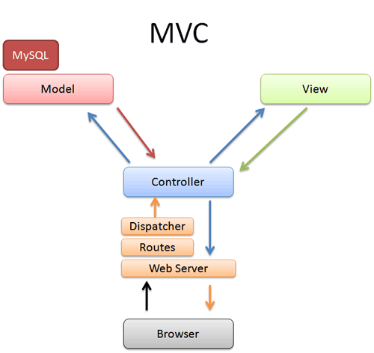
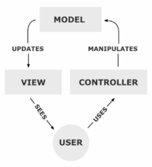
Visión del MVC
El modelo mantiene los datos, la vista contiene la interfaz y el controlador inserta los datos en la interfaz
Bajo el punto de vista del usuario
Navegar, manipular, actualizar y ver

Slide 25
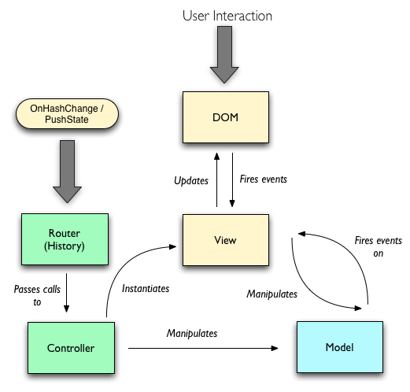
Visión del MVC II
La vista actualiza el DOM, el controlador se basa en el Router y gestiona el modelo
Manipulación del DOM
La interacción del usuario con la aplicación y las actualizaciones de la vista gestionan los valores del DOM, de forma trasparente para el programador

Slide 26
Modelo Vista Controlador
Documentación con los ejemplos que van a verse
https://github.com/QuickTutorials/backboneTutorial.git backboneTutorial / part_0_model_view_controller /

Slide 27
¿Qué es un modelo?
var Item = Backbone.Model.extend({ defaults: { name:'elemento', email: 'adsfasdf@asfas.com', address: 'my address, madrid, Spain', job: 'computer freak' } });

Slide 28
¿Qué es una vista?
var ExampleView = Backbone.View.extend({
initialize: function(){
_.bindAll(this, 'render');
this.model.bind('change', this.render);
this.render();
},
render: function(){
$(this.el).empty();
var tablescaffold = "<table style='min-width:100%;'><thead><th colspan='2'>” + this.model.get("name") + "</th></thead><tbody>";
_.each(this.model.attributes, function(value, key) {
tablescaffold += "<tr>";
tablescaffold += "<td>” + key + "</td>";
tablescaffold += "<td>” + value + "</td>";
tablescaffold += "</tr>";
});
tablescaffold += "</tbody></table>";
$(this.el).html(tablescaffold);
return this;
}
});

Slide 29
¿Qué es el controlador?
Habíamos visto anteriormente los distintos tipos de enfoque del MVC según los Frameworks.
In our interpretation of MVC, the “view” describes the data that gets presented to the user. It’s not necessarily how the data looks, but which data is presented. The view describes which data you see, not how you see it. It’s a subtle distinction. -Django- Podríamos decir que Backbone sigue una nomenclatura similar a Django, siendo las vistas, lo que mucha gente denominaría Controladores. Tendríamos entonces el patrón: MODELO-VISTA-TEMPLATE (en vez de el Modelo-Controlador-Vista). Aunque esencialmente es lo mismo.
EL EJEMPLO MÁS BÁSICO
¿QUE DEBEMOS RECORDAR?
var myview = new ExampleView({el:$('#myelement'),model:new Item({name:"element I"})}); var myview2 = new ExampleView({el:$('#myelement2'),model:new Item({name:"element II"})});
Con un objeto Vista y un Objeto Modelo podemos hacer un widget perfectamente estructurado e independiente.

Slide 30
Eventos
Documentación con los ejemplos que van a verse
https://github.com/QuickTutorials/backboneTutorial.git backboneTutorial / part_1_events /

Slide 31
Eventos
var ExampleView = Backbone.View.extend({
events: {
'click td' : 'alertaCelda',
'click th' : 'alertaCabecera'
},
…
alertaCabecera: function(){
alert("Has pulsado en la cabecera de la tabla");
},
alertaCelda: function(ev){
var contenido = $(ev.currentTarget).html();
alert("Has pulsado en una celda de la tabla con contenido: " + contenido);
}
});

Slide 32
Colecciones
Documentación con los ejemplos que van a verse
https://github.com/QuickTutorials/backboneTutorial.git backboneTutorial/ part_2_using_collections /

Slide 33
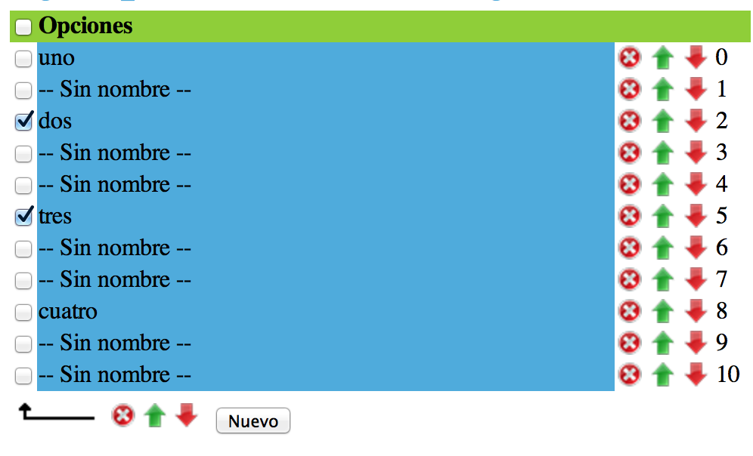
Colecciones
Documentación con los ejemplos que van a verse

Slide 34
Uso de Templates
Se usan las utilidades de la librería underscore.js
Modificamos la vista a través de templates con los datos del modelo recibido desde el servidor
var TreeView = Backbone.View.extend({
template: _.template($("#template-tree").html()),
render: function() {
var dict = this.model.toJSON();
var html = this.template(dict);
this.el.html(html);
}
});

Slide 35
Uso de Templates II
<script type="text/html" id="template-tree">
<div class='tree'>
<strong><%= name %></strong><br />
<span><%= email %></span>
<ul class="treeview">
<% var counter=1; %>
<% _.each(items, function(item,descripcion) { %>
<% if(typeof item == "object"){ %>
<li class=<%= "'submenu open "+counter+"'" %> >
<%= descripcion %>
<%= _.template($('#template-branch').html())
({ branch: item,counter:(counter*100) }) %>
</li>
<% }else{ %>
<li><%= descripcion %></li>
<% counter++; } %>
<% }); %>
</ul>
</div>
</script>
<script type="text/html" id="template-branch">
<ul class="treeview">
<% _.each(branch, function(item,descripcion) { %>
<% if(typeof item == "object"){ %>
<li class=<%= "'submenu open "+counter+"'" %> >
<%= descripcion %>
<%= _.template($('#template-branch').html())
({ branch: item,counter:(counter*100) }) %>
</li>
<% }else{ %>
<li><%= descripcion %></li>
<% counter++; } %>
<% }); %>
</ul>
</script>

Slide 36
Router
Necesidad de “enrutar” las páginas únicas en Javascript mediante el enrutado en servidor.
Posibilidad de definir las acciones a realizar según la ruta indicada.
Acepta patrones con la utilización de parámetros
var AppRouter = Backbone.Router.extend({
routes: {
"tree/:id": "paintTree",
"*actions": "defaultRoute" // matches http://example.com/#anything-here
}
});
// Initiate the router
var app_router = new AppRouter;

Slide 37
Router II
app_router.on('route:paintTree', function(id) {
$("td").html("");
try{
var treeView = new TreeView({el:$('#'+id), model:myModel});
}catch(err){}
})
app_router.on('route:defaultRoute', function(actions) {
$("td").html("");
try{
if (actions && actions != '') {
alert("your route is: " + actions);
}
}catch(err){}
})
Backbone.history.start();

Slide 38
Fin del curso
Directivas finales

Slide 39
Directivas finales
Tanto esta presentación como los ejercicios vistos durante el curso están en github.
https://github.com/QuickTutorials/backboneTutorial.git backboneTutorial/
Todos los asistentes recibirán un email con una encuesta de satisfacción anónima para valorar los contenidos del curso dado.
Además, todos aquellos que tengan como objetivos realizar este curso deberán completar correctamente un ejercicio práctico que recibirán en su email, y que deberán reenviarnos durante la próxima semana.
¡GRACIAS POR ASISTIR!

Slide 40
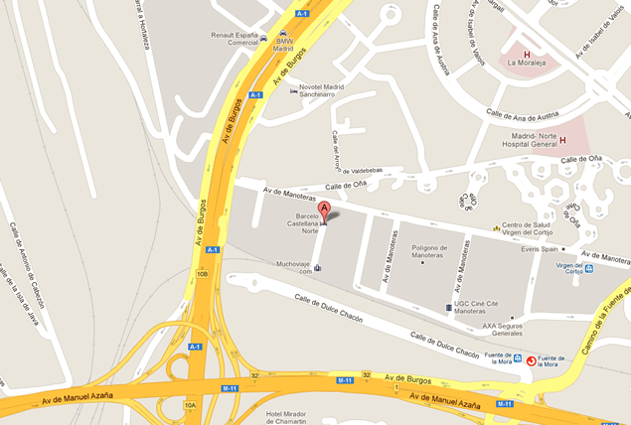

CONTÁCTENOS
ENCUÉNTRANOS EN…
AVENIDA MANOTERAS 20, EDIFICIO A. 5º PLANTA
28050. Madrid
902 20 25 52
hablemos@beeva.es
www.beeva.es
@beeva_es

